Slide 1
Homepwner
2017年Iphone大作业
21751029 陈思培

Slide 2
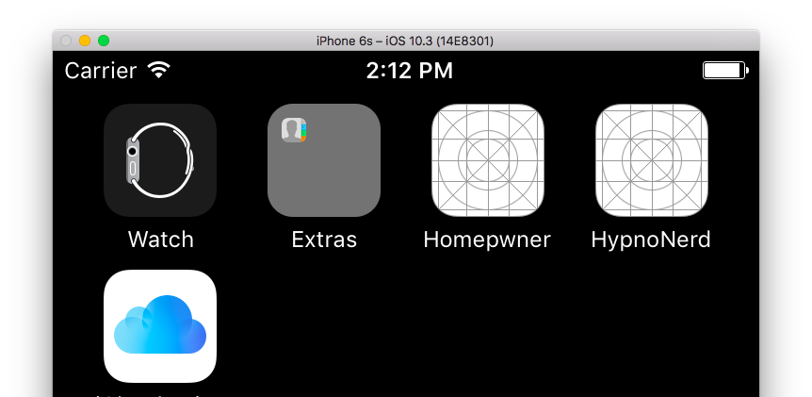
由于本科是学材料的，所以就照着教材IOS课程第四版过了一遍
在模拟器上实现了Homepwner
以UINavigation和UITable为主题结构
功能是增，删，改，家具的条目信息
用固化方法保存

Slide 3
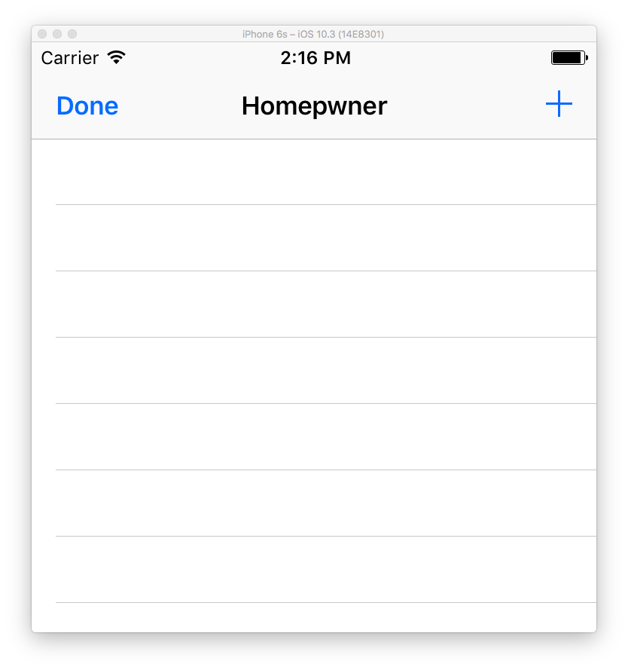
主界面是UITableView 同时也是UINavigation的rootView
Edit
添加条目
编辑条目

Slide 4
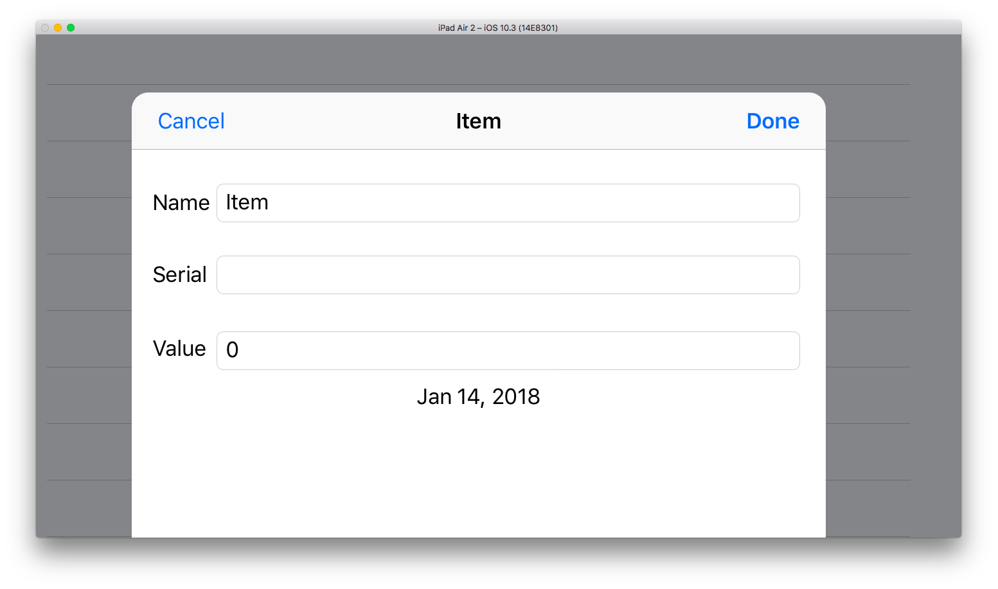
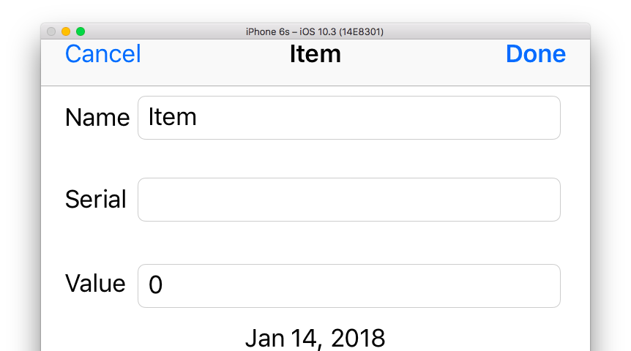
增加条目： 主界面右上角加号添加条目
ipad下
模态视图
iphone下
全屏视图

Slide 5
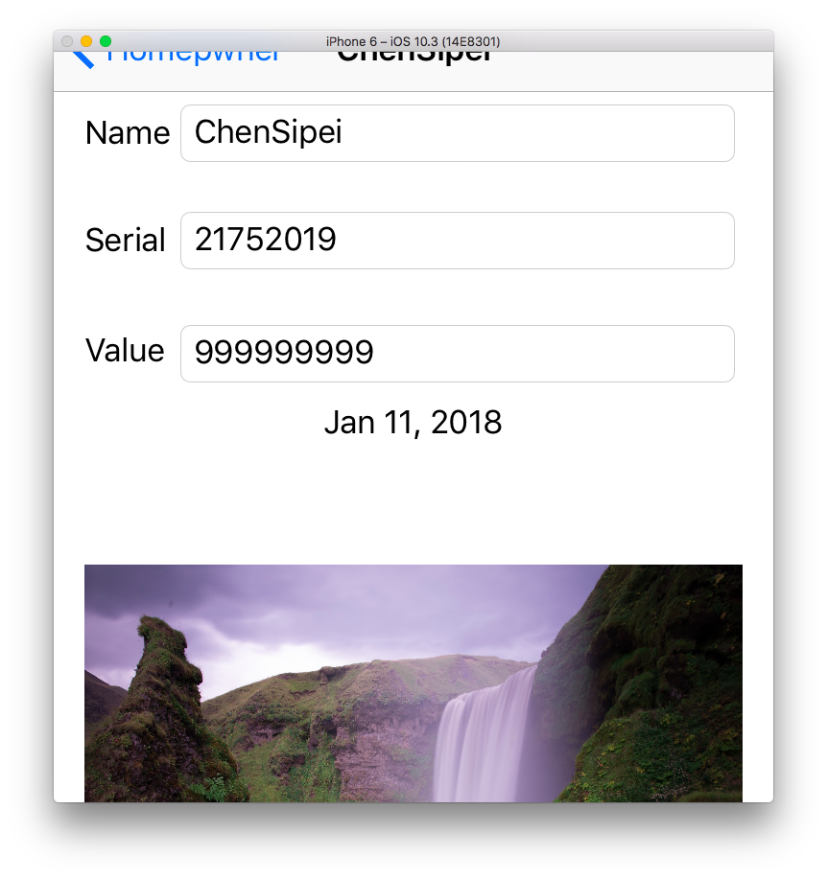
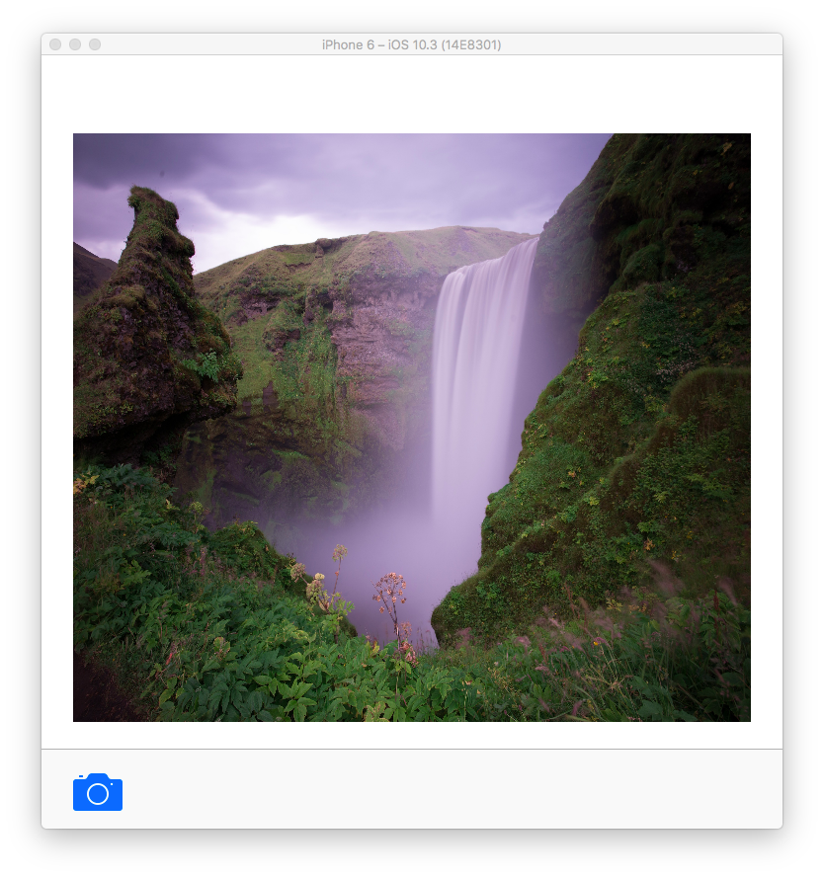
修改条目： 用自定义的DetailView展示条目细节
添加名称
添加批次号
添加名价格
显示创建时间
图示
添加图示

Slide 6
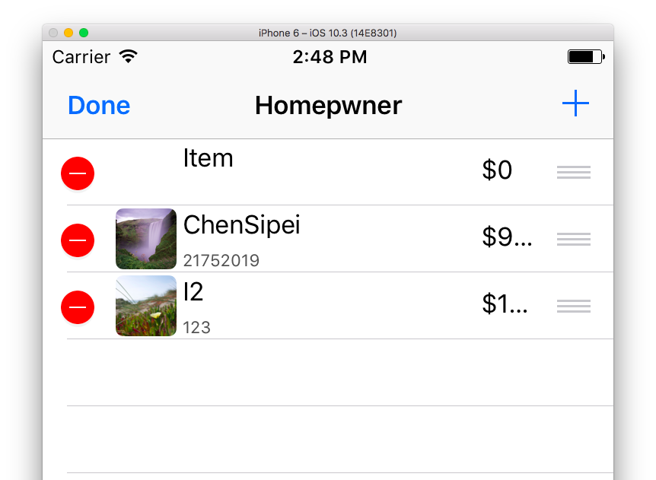
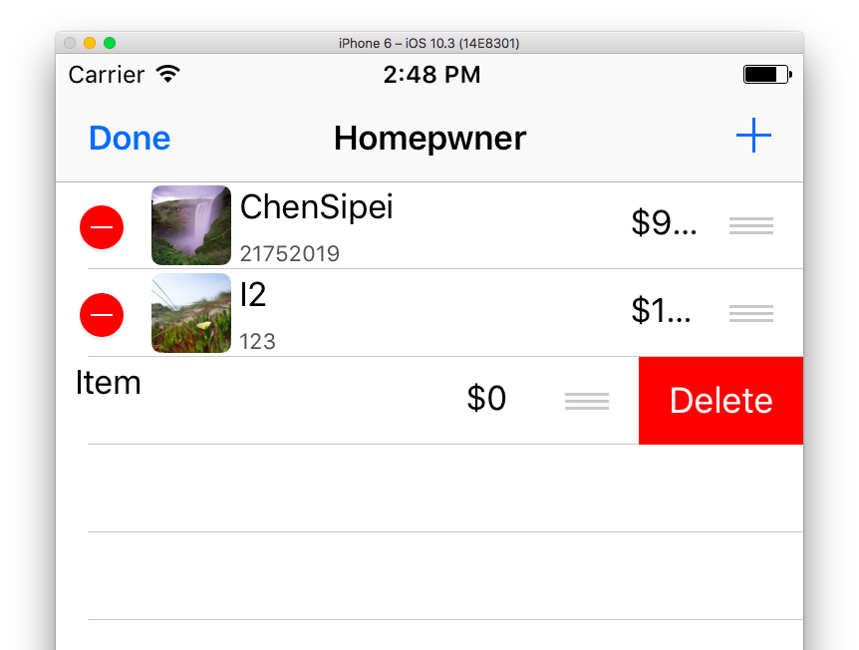
删除条目： 通过主界面左上角的Edit，编辑条目
完成编辑
有缩略图的条目
移动条目
完成删除
选择删除

Slide 7
初步了解了内存管理，委托固化，映射等机制
了解了MVC框架和主要基础的类
了解了如何查询官方文档
XIB的使用

